Slide 1

主讲人： 潘仲菁
开发团队 ：SRA2022-G25

Slide 2





目录 “Enjoy Programming，从享学开始”
⼀、项目章程
⼆、可行性分析
三、需求工程项目计划
四、会议纪要
五、绩效评定

Slide 3






01 项目章程

Slide 4

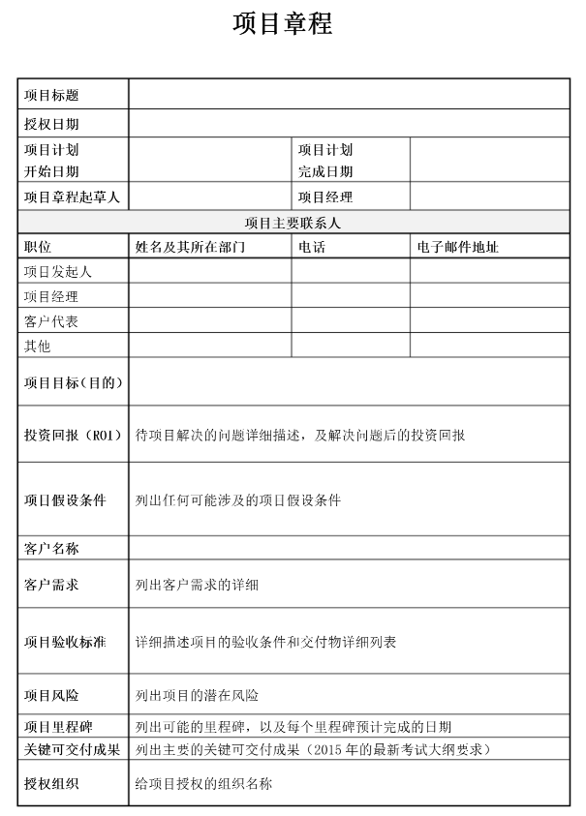

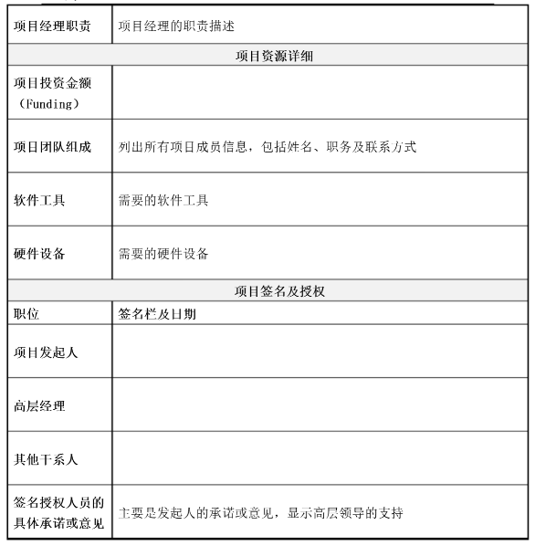

文档结构
文档模板：《标准的符合PMBOK要求的项目章程模板》
来源：https://wenku.baidu.com/view/022a2105102de2bd9705880d.html
内容参考：《PMBOK第六版》第一部分 4.1制定项目章程

Slide 5
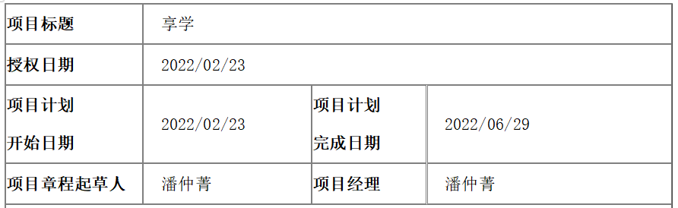
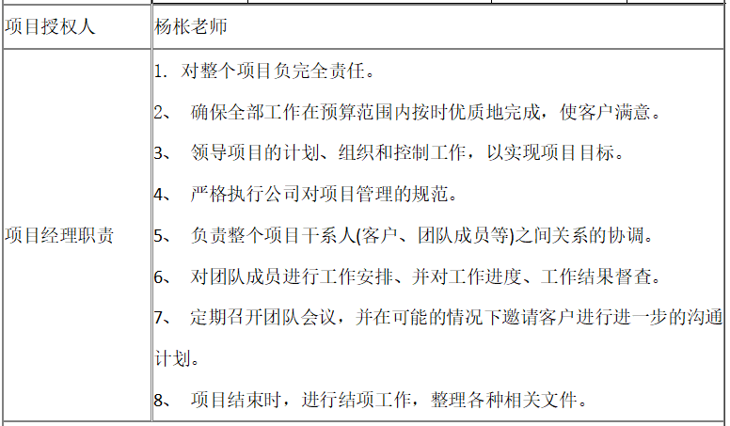
项目章程
（节选）

Slide 6
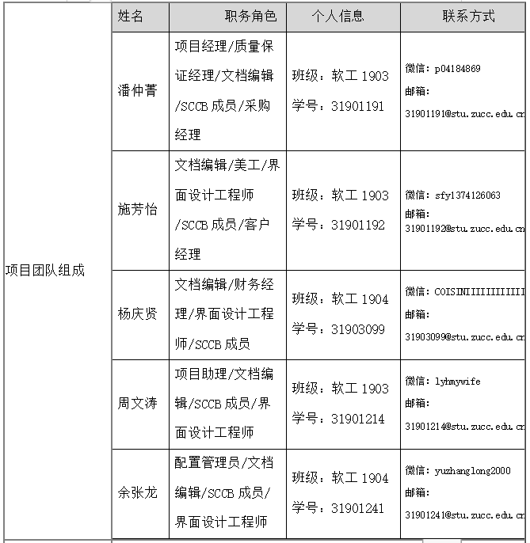
项目章程
（节选）

Slide 7
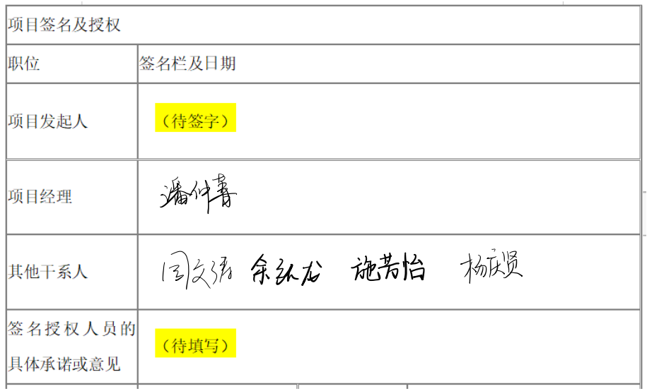
项目章程
（节选）

Slide 8


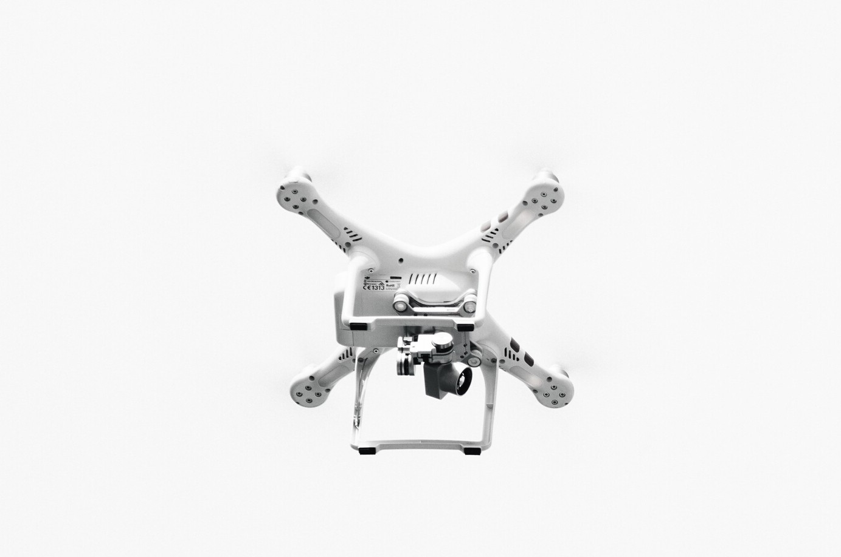



02 可行性分析

Slide 9



文档目录
引言
可行性研究的前提
对现有系统的分析
所建议的系统
可选择的其他系统方案
投资及效益分析
社会因素方面的可行性
结论
文档模板：可行性研究报告（GB8567——88）
来源：《软件设计文档国家标准》

Slide 10
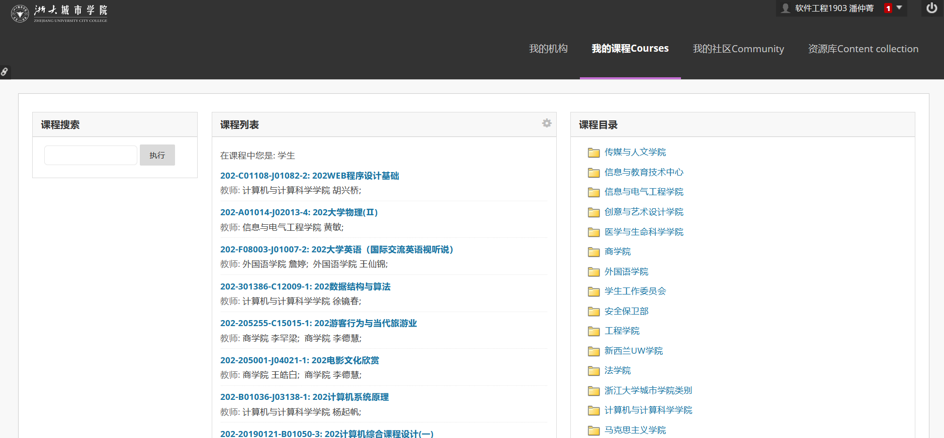


对现有系统的分析 一、bb平台（此处针对bb网页端进行分析）
优势：在这个系统中，
满足了教师上传课程相关文档、发起讨论、批改作业、设置课堂测验的需求。
满足学生下载文件，上传作业的需求。
劣势：
多人在线会卡，且目前来说此问题普遍存在，难以解决
首页的界面设计不够直观，没有实现学生希望自动分类各学期的课程的需求（只能手动分类）。
App端每次打开都需要重新登录、查看测验成绩的操作比较复杂，不满足学生快速查看的需求。
机会：
互联网迅猛发展，可借鉴经验丰富
挑战：
原则上需要满足不同的客户需求，但是实际非常容易出现无法满足用户偏好改变导致的新的学习需求，的情况。
需要看清市场的方向
2可行性分析
（节选）

Slide 11
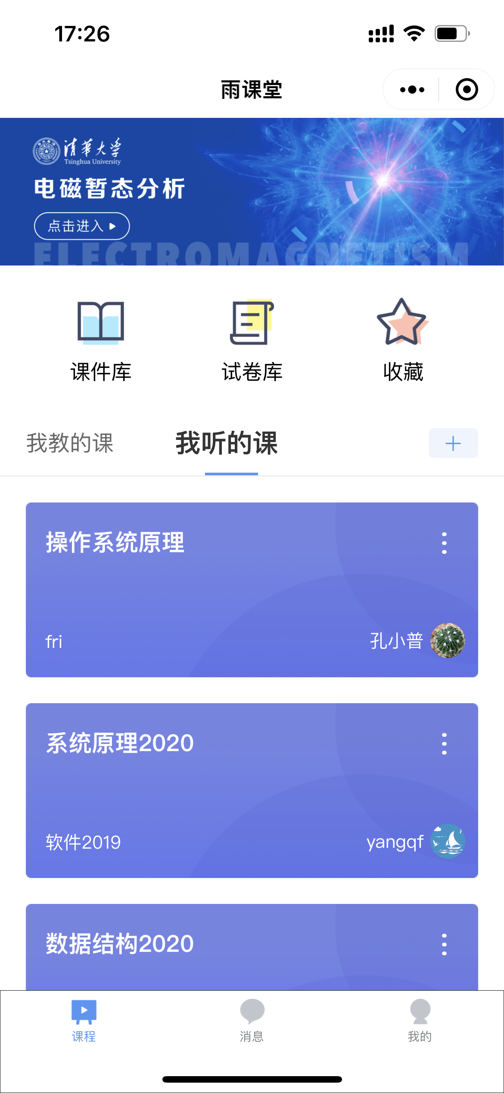
对现有系统的分析 二、雨课堂之类的小程序 （此处以雨课堂为例）
优势： 无需安装。 课堂上实时答题、弹幕互动，满足为师生提供完整立体的数据支持，个性化报表、自动任务提醒的需求。 | 劣势： 清晰度太低，无法满足学生清楚浏览PPT中图片的需求。 没有客户端，受限于微信，非常不方便。 雨课堂缺乏对课程和任课老师的评价，侧重点在于课前-课上-课后的教学环节。
机会： 用户基数大。 现阶段，小程序比较热门。 | 挑战： 违规会被封号 小程序作为一种新型方案，网上的相关信息仍然不成熟，需要不断摸索
2可行性分析
（节选）

Slide 12




对所建议系统的说明（App）
优势： 相较于小程序和网页来说，可以设计更多系统功能， 可以有效的提供多课程交叉的资源共享与控制，从而更高程度的实现选题中所提到的需求，更契合用户的需求。 | 劣势： 版本需要不断地更新。 需要从应用商店下载
机会： 基于智能手机的大量普及，移动端的用户基数明显比网页端要大。 再加上从用户的操作角度来看，APP操作难度小。 | 挑战： 市面上已经有很多类似系统存在，需要看清市场方向，打造一些亮点和创新 需要满足用户不断变化的需求
3可行性分析
（节选）
根据以上分析，本项目最终选择APP方案。

Slide 13



3可行性分析 （节选）
技术条件方面的可行性
首先，本项目组目前有的5位小组成员，均为软件工程大三学生，都有一定的文字功底，能够完成相关文档的编写。同时，互联网各种学习网站的存在也为小组成员在咨询学长和老师之外，提供另一种解决问题的方法。
本项目选择使用Pixso的网页端进行原型设计，这种方法有助于设计师更深入地理解用户，研究用户的功能及其他潜在的需求。通过设计满足用户心理及体验方面的需求，来直观地得到用户的回馈信息，具有一定的合理性、适宜性以及先进性。
所以本项目在规定的期限内，具备技术可行性。

Slide 14
3可行性分析 （节选）
法律方面的可行性
本项目遵守中华人民共和国法律法规，且仅供软件需求分析与原理课程使用（不做实际开发），不签任何协议，不做商业用途。。
所以本项目具备法律可行性
使用方面的可行性
本项目的用户群分为教师、学生和没选这些课，但是感兴趣的学生。本项目尽可能提供更人性化，更直观的界面，满足用户的需求。所有预期的想法，理念都是基于用户在简单操作后可以正常使用且需求得到满足的条件所产生的。
所以本项目具备使用可行性。

Slide 15




03 项目工程计划

Slide 16
文档目录
文档模板：项目开发计划（GB856T——88）
来源：《软件设计文档国家标准》
专项子计划参考：《PMBOK》第六版9大项目管理
引言
项目概述
实施计划
支持条件
专题计划要点
范围管理计划 时间管理计划
成本管理计划 质量管理计划
人力资源管理计划 沟通管理计划
风险管理计划 配置管理计划
采购管理计划

Slide 17



需移交用户的文件
移交阶段 | 名称 | 文档格式
项目启动阶段 | 《项目章程》 | .doc
 | 《可行性分析报告》 | .doc
 | 《项目前景与范围》 | .doc
项目计划阶段 | 《用户群分类》 | .doc
 | 《需求工程项目计划》 | .doc
 | UML模型图 | .jpg/.png
 | 《需求跟踪能力矩阵》 | .xls
 | 《需求规格说明书》 | .doc
项目控制阶段 | 《测试用例》 | .doc
 | 《用户手册》 | .doc
 | 《需求变更影响分析》 | .doc
 | 《需求变更跟踪》 | .doc
 | 《需求变更历史记录》 | .doc
 | 《需求变更文档》 | .doc
项目收尾阶段 | 《项目总结报告》 | .doc
2项目概述
（节选）

Slide 18
非移交产品
非移交产品 | 产品说明
甘特图 | 在项目过程中详细的工作安排情况
会议纪要 | 包含每周例会、临时会议、评审会议等的会议内容，是小组内的讨论结果
数据字典 | UML图绘制过程中的辅助工具
组内评分表 | 小组内部打分明细
业务规范 | 为了确保项目规范进行而对组内人员进行的规范性文件，无需移交用户
2项目概述
（节选）

Slide 19


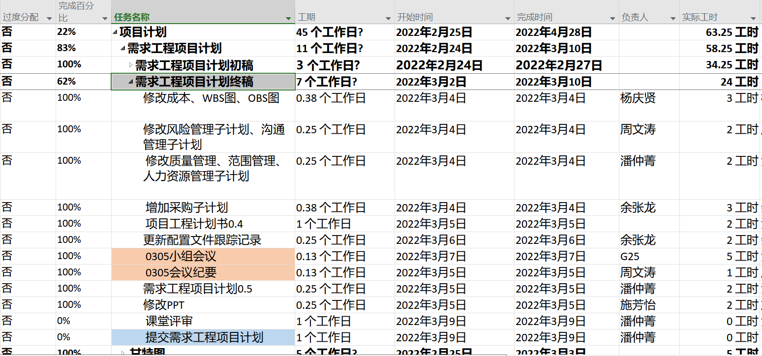
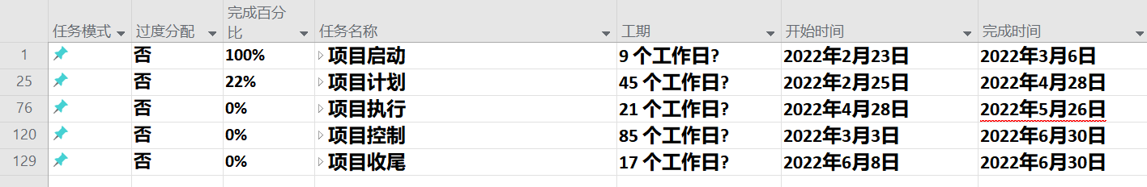



甘特图
* 完整版甘特图见附件“SRA2022-G25-需求工程计划甘特图0.2”，后续将根据实际具体情况随时调整。
3实施计划
（仅节选重点）

Slide 20
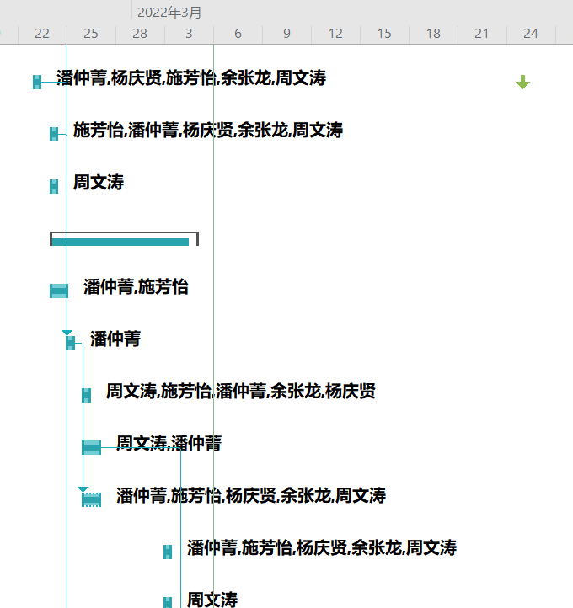
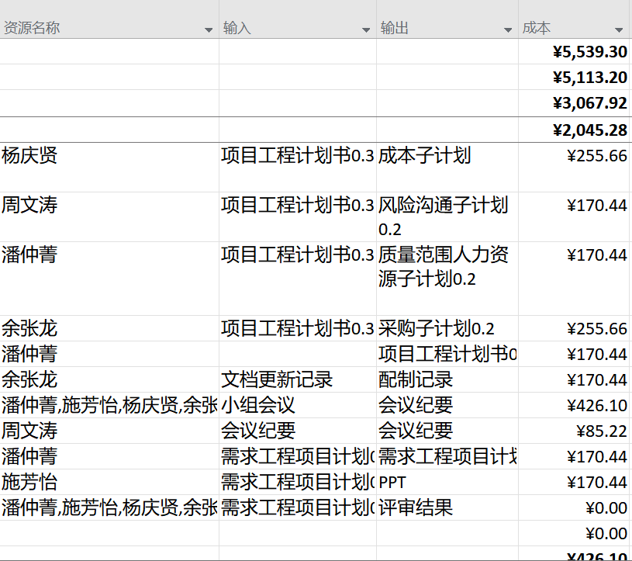
甘特图
* 完整版甘特图见附件“SRA2022-G25-需求工程计划甘特图0.2”，后续将根据实际具体情况随时调整。
3实施计划
（仅节选重点）

Slide 21
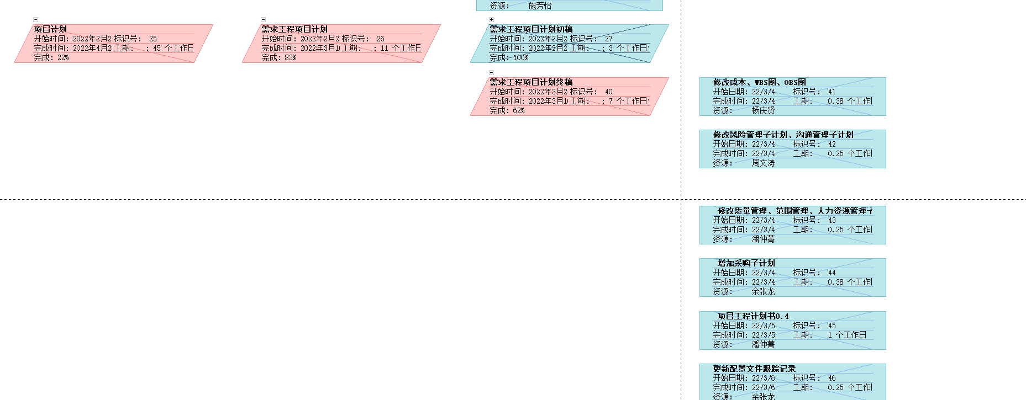
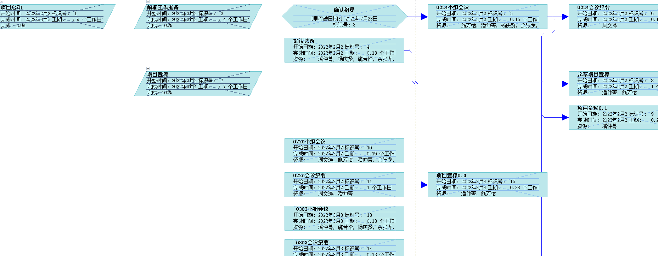
网络图（里程碑事件）
* 完整版甘特图见附件“SRA2022-G25-需求工程计划甘特图0.2”，后续将根据实际具体情况随时调整。
3实施计划
（仅节选重点）

Slide 22
5专项子计划
范围管理计划 时间管理计划
成本管理计划 质量管理计划
人力资源管理计划 沟通管理计划
风险管理计划 配置管理计划
采购管理计划

Slide 23
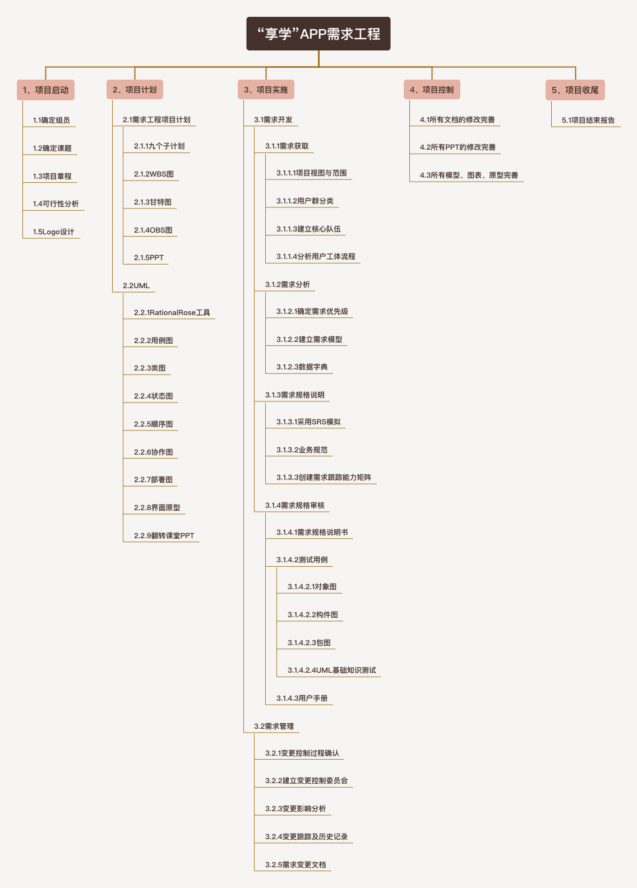
WBS图
5范围管理计划
（节选）

Slide 24
项目组织结构
7人力资源管理计划
（节选）

Slide 25
WBS任务
输入输出
WBS任务 | 说明 | 输入 | 输出
1项目启动
1.1确定小组成员 | 里程碑事件 | 小组成员 | 分组信息
1.2确定小组课题 | 确定选题 | 课题选择 | 项目类型和开发方向
1.3项目章程 | 在规定日期内完成项目章程 | 项目章程模板 | 《项目章程》
1.4编写可行性分析 | 研究项目的具体可行性 | 包含技术可行性、经济可行性等文档信息 | 《可行性分析报告》
1.5LOGO设计 | 为团队和项目制作LOGO | 项目理念 | LOGO
2项目执行
2.1需求工程项目计划 | 在规定日期内完成需求工程项目计划 | 需求工程项目计划模板 | 《需求工程项目计划》
2.1.1专项子计划（范围、成本、质量、风险、人力资源、配置等 | 丰富需求工程项目计划内容，更好的了解客户需求 | 各项子计划对应的需求信息 | 专项子计划
2.1.2WBS图及输入输出 | 明确当前阶段任务详细信息，梳理里程碑事件发生脉络 | 任务分配信息 | WBS图及任务表
2.2.3甘特图 | 为每项任务划分清楚的时间等 | WBS图 | 甘特图
2.2.4OBS图 | 描绘清晰的组织结构图 | 主要参与人员角色与职责 | OBS图
2.2.5PPT制作 | 用于宣讲 | 上述所有文档、图表 | PPT终稿
需求工程项目计划终稿 | 里程碑事件，确定需求工程项目终稿 | 项目计划初稿 | 项目计划终稿
* 完整版甘特图见附件“SRA2022-G25-WBS任务0.2”，后续将根据实际具体情况随时调整。
5范围管理子计划
（节选）

Slide 26
角色和职责（列举）
客户经理
职责：负责与客户进行不定期的沟通交流，收集并整理客户的最新需求，及时反馈给团队人员。同时也负责后续项目完成后与客户对接，承担一定的客户培训工作。
角色 | 姓名 | 个人信息 | 联系方式 | 能力说明
客户经理 | 施芳怡 | 班级：软工1903学号：31901192 | 微信：sfy1374126063 邮箱：31901192@stu.zucc.edu.cn | 有良好的沟通能力，善于分析总结客户需求。
7人力资源管理计划
（节选）

Slide 27
角色和职责（列举）
项目助理
职责：当前项目中主要负责记录小组例会、组内评审会议、课堂评审情况等，负责抄送所有组员会议纪要。针对性对会议给出总结分析，收集组员绩效评定表等。
角色 | 姓名 | 个人信息 | 联系方式 | 能力说明
项目助理 | 周文涛 | 班级：软工1903 学号：31901214 | 微信：lyhmywife 邮箱：31901214@stu.zucc.edu.cn | 有会议记录的经验，能较好的总结会议情况。
7人力资源管理计划
（节选）

Slide 28
绩效评分规则
评分范围 | 评定标准（仅示例）
90-100 | 1.按时或提早完成被分配的个人任务。2.任务质量极高，获得组员一致认可。3.课堂评审发挥出色，给全组加分。4.及时的化解了项目过程中的重大问题。5.其他特殊情况。
80-90（不含90） | 按时或提早完成被分配的个人任务任务完成质量高，获得三位及以上的组员认可。
70-80（不含80） | 基本按时完成被分配的个人任务。任务完成质量一般，低于3位组员认可。
60-70（不含70） | 未能按时完成被分配的个人任务任务完成质量低，有很大修改空间。
60以下（不及格） | 未完成被分配的个人任务，态度恶劣等。
不评分 | 因组员个人原因请假导致当前周未被分配任务时，不参与被评分，但仍需为其他组员评分。
7人力资源管理计划
（节选）

Slide 29
绩效评分表
教学周： 小组成员：
任务内容 | 完成情况与具体细节 | 组员评分 |  |  |  |  | 得分
 |  | 潘仲菁 | 周文涛 | 施芳怡 | 杨庆贤 | 余张龙
7人力资源管理计划
（节选）

Slide 30
沟通方式汇总
序号 | 沟通方法/工具 | 备注
1 | 线上微信群文字交流 | 日常工作对接、普通进度交流、发表个人意见等一般重要性情况
2 | 线上语音会议（全体成员） | 见“会议管理”
3 | 线上语音电话（成员与成员） | 1.通常由项目经理发起，针对某位成员的工作情况，不定时、不定期发起语音电话交流2.成员之间有需要协作的工作单独交流，由成员自行发起，无需报备。
4 | 邮件 | 通常用于每周日作业截止时间前，上交个人作业或团队作业作为和客户杨枨老师交流的渠道之一会议纪要抄送至所有组员
5 | 线下会议 | 见“会议管理”
6 | 访谈 | 与客户进行深度沟通时采取的沟通方式，需要提前与客户预约时间地点及沟通内容。
7 | 课堂评审 | 每周三下午13:30-16：55的软件需求课程，对PPT、文档等例行评审。
8 | 其他评审（线下） | 由于时间等原因未能进行课堂评审的，需要和客户杨枨老师预约时间地点进行线下评审。
9 | 团建 | 不定期、不定时召开线下圆桌讨论，地点待定，团建总次数不少于2次。
8沟通管理计划
（节选）

Slide 31
会议管理
会议类型 | 会议内容 | 时间 | 会议形式 | 参与人 | 备注
每周例会1 | 本周任务分工上次个人任务完成情况检查依次为不同成员的任务完成情况打分总结过程中的问题其他 | 每周四中午12:30 | 线上微信群语音会议 | G25全体
每周例会2 | 本周任务完成情况检查配置管理员及时跟踪进度依次为不同成员任务完成情况打分总结过程中的问题其他 | 每周六傍晚18:30 | 线上微信群语音会议 | G25全体
临时会议 | 当出现以下情况之一时：临时加增的任务需分配项目遭遇某种风险需要即刻解决其他紧急情况 | 不定时，通常由项目经理主动发起或紧急情况当事人发起 | 线上微信群语音会议 | G25全体 | 由于临时会议具有突发性，允许成员缺席。缺席成员可通过会议纪要了解本次临时会议内容。
评审会议 | 对项目过程中的重要里程碑文件进行组内评审。评审标准包括但不限于：文档格式规范，内容完整。达成本次里程碑文件评审表的所有规定要求。有合理的拓展。其他 | 里程碑性质文件正式评审的前一天傍晚18：30。 | 线上微信群语音会议 | G25全体（不允许缺席）
线下会议 | 当出现以下情况之一（包括但不限于）时，会议形式改为线下：会议内容涉及纸质文件或需要借助硬件设备展示。有任务内容需要面谈形式进行对接的。其他 | 根据其他会议规定时间。 | 线下/理四二楼转角方桌 | G25全体 | 作为线上会议的辅助形式，具体参会情况可视情况而定。
请假制度
1.除评审会议不可缺席以外，每周两次例会、临时会议允许组员请假，具体情况由项目经理视情况处理。
2.组员个人在整个项目过程中总请假次数不得多于3次（不含三次），否则将取消项目最终的绩效评定，即无个人分。其分数将由其他四位组员分配。
3.组员请假时需要在在会议日期至少提前一天和项目经理或项目助理取得联系，以线上微信的形式详细告知请假原因、请假时间等详细情况（没有格式要求），由项目经理批准请假要求。
4.因组员请假而引起的系列风险情况，将根据风险子计划中的对应措施处理。
8沟通管理计划
（节选）

Slide 32
干系人手册
姓名 | 角色 | 联系方式
杨枨 | 项目发起人/项目批准人 | 电话：13357102333 邮箱：yangc@zucc.edu.cn 地址：理四504
——项目提出者
姓名 | 角色 | 联系方式
潘仲菁 | 项目经理/质量保证经理/文档编辑/SCCB成员/采购经理 | 微信：p04184869 邮箱：31901191@stu.zucc.edu.cn
施芳怡 | 文档编辑/美工/界面设计工程师/客户经理/SCCB成员 | 微信：sfy1374126063 邮箱：31901192@stu.zucc.edu.cn
杨庆贤 | 文档编辑/财务经理/界面设计工程师/SCCB成员 | 微信：COISINIIIIIIIIIIIIII 邮箱：31903099@stu.zucc.edu.cn
周文涛 | 项目助理/文档编辑/SCCB成员/界面设计工程师 | 微信：lyhmywife 邮箱：31901214@stu.zucc.edu.cn
余张龙 | 配置管理员/文档编辑/界面设计工程师/SCCB成员 | 微信：yuzhanglong2000 邮箱：31901241@stu.zucc.edu.cn
——开发团队
8沟通管理计划
（节选）

Slide 33
干系人手册
姓名 | 角色 | 联系方式
朱启壕 | 学生用户 | 微信：zzzqh_wxid 邮箱：31901215@stu.zucc.edu.cn
寿海燕 | 学生用户 | 微信：shouhaiyan123 邮箱：31901193@stu.zucc.edu.cn
郑赟晗 | 学生用户 | 微信：zyh000726 邮箱：31901212@stu.zucc.edu.cn
陈洁 | 助教 | 邮箱：31901216@stu.zucc.edu.cn
柴昊龙 | 助教 | 邮箱：31901164@stu.zucc.edu.cn
孟越 | 助教 | 邮箱：31901142@stu.zucc.edu.cn
许诺 | 助教 | 邮箱：31901161@stu.zucc.edu.cn
——其他干系人
8沟通管理计划
（节选）

Slide 34
干系人分析
1.从组织、市场项目、三个层次识别项目干系人
类别/内容 | 项目干系人
与组织相关 | 项目经理（潘仲菁），财务经理（杨庆贤）
与市场相关 | 客户代表（杨枨老师），其他客户（朱启壕、寿海燕、郑赟晗），竞争对手（其他小组）
与项目相关 | 项目组成员（施芳怡、杨庆贤、余张龙、周文涛）、客户代表（杨枨老师）、助教（陈洁、柴昊龙、许诺、孟越）
2.按照内外部识别项目干系人
类别/内容 | 项目干系人
外部 | 客户代表（杨枨老师）、其他客户（朱启壕、寿海燕、郑赟晗），竞争对手（其他小组）
内部 | 项目经理（潘仲菁）项目组成员（施芳怡、杨庆贤、余张龙、周文涛）、客户代表（杨枨老师）、助教（陈洁、柴昊龙、许诺、孟越）
8沟通管理计划
（节选）

Slide 35
客户沟通计划
时间 | 沟通内容 | 沟通形式 | 参与人员 | 地点 | 备注
每周三 15:20-16:55 | 预评审/正式评审当周需提交的任务文件 | 课堂评审 | G25全体，杨枨老师，四位助教 | 理4-221
待预约 | 包括但不限于需求变更、需求分析等，将会提前准备访谈的内容 | 访谈 | G25全体，杨枨老师 | 理4-221 | （至项目结束前访谈次数不得小于2次，避免项目出现方向性错误）
每周日晚10:00前 | 当周需提交的任务文件 | 邮件 | G25全体，杨枨老师，四位助教 | /
待确定 | 与客户约定访谈时间 | 邮件/微信 | 项目经理，杨枨老师 | /
8沟通管理计划
（节选）

Slide 36
团队内部沟通计划
沟通计划 | 沟通内容 | 沟通时间 | 沟通形式 | 参与人
每周例会1 | 参照《会议管理》 | 每周四中午12:30 | 线上微信群语音 | G25全体（不允许缺席）
每周例会2 | 参照《会议管理》 | 每周六傍晚18:30 | 线上微信群语音 | G25全体（不允许缺席）
临时会议 | 参照《会议管理》 | 不定时，通常由项目经理主动发起或紧急情况当事人发起 | 线上微信群语音 | G25全体（允许缺席）
评审会议 | 参照《会议管理》 | 里程碑性质文件正式评审的前一天傍晚18：30。 | 线上微信群语音 | G25全体（不允许缺席
线下会议 | 参照《会议管理》 | 根据其他会议规定时间。 | 线下/理四二楼转角方桌 | G25全体
团建 | 包括但不限于对项目现阶段的建议、项目中出现的问题等 | 不定期 | 线下圆桌讨论 | G25全体
8沟通管理计划
（节选）

Slide 37
质量管理体系说明
“享学”APP需求工程全程将使用ISO9001质量管理体系监督项目质量。
a）以顾客为关注焦点 b）领导作用
组织依存于顾客。 领导者确立组织统一的宗旨及方向。
c）全员参与 d）过程方法
各级人员是组织之本 将活动或过程作为过程加以管理
f）改进 g）询证决策
改进总体业绩应当是组织的永恒目标。 有效的决策是建立在数据和信息分析的基础上。
h）与供方的互利关系
组织与供方是相互依存的
ISO 9001是由全球第一个质量管理体系标准 BS 5750（BSI撰写）转化而来的，ISO 9001是迄今为止世界上最成熟的质量框架，全球有161个国家/地区的超过75万家组织正在使用这一框架。
9质量管理计划
（节选）

Slide 38
SQA小组（拟邀请）
 | SQA角色 | 职责 | 联系方式
杨枨 | 最高项目评审员 | 参与预评审、正式评审并给出项目评分，提出项目修改意见 | 电话：13357102333邮箱：地址：理四504
陈洁 | 辅助项目评审员 | 确保项目过程正确执行 | 邮箱：31901216@stu.zucc.edu.cn
柴昊龙 | 辅助项目评审员 | 确保项目过程正确执行 | 邮箱：31901164@stu.zucc.edu.cn
孟越 | 辅助项目评审员 | 确保项目过程正确执行 | 邮箱：31901142@stu.zucc.edu.cn
许诺 | 辅助项目评审员 | 确保项目过程正确执行 | 邮箱：31901161@stu.zucc.edu.cn
潘仲菁 | 质量保证经理 | 实施并监督质量保证计划，检验最终所有产品的质量使产品符合客户需求。 | 微信：p04184869邮箱：31901191@stu.zucc.edu.cn
施芳怡 | 质量保证员 | 实施质量保证计划 | 微信：sfy1374126063邮箱：31901192@stu.zucc.edu.cn
杨庆贤 | 质量保证员 | 实施质量保证计划 | 微信：COISINIIIIIIIIIIIIII邮箱：31903099@stu.zucc.edu.cn
周文涛 | 质量保证员 | 实施质量保证计划 | 微信：lyhmywife邮箱：31901214@stu.zucc.edu.cn
余张龙 | 质量保证员 | 实施质量保证计划 | 微信：yuzhanglong2000邮箱：31901241@stu.zucc.edu.cn
项目的质量保证人员负责项目实施过程中对项目实施情况进行监督，包括对项目实施过程和工作产品进行监督检查。
9质量管理计划
（节选）

Slide 39
内部产品审计（列举）
编号 | 审计项目 | 审计标准 | 审计日期
1 | 《项目章程》 | 《PMBOK第六版》第一部分4.1制定项目章程 | 2022-03-08
2 | 《可行性分析报告》 | 《软件设计文档国家标准》可行性研究报告（GB8567——88） | 2022-03-08
3 | 《项目前景与范围》 | 《软件需求分析原理与实践-常规选题-项目描述-2022-2-20》 | 2022-03-08
4 | 《需求工程项目计划》 | 《PMBOK第六版》第一部分5项目范围管理7项目成本管理8项目质量管理10项目沟通管理11项目风险管理12项目采购管理 《PMBOK第六版》第二部分3规划过程组5监控过程组4执行过程组 | 2022-03-08
5 | UML模型图 | 《UML2面向对象分析与设计（第2版）》； 审计通过的《需求工程项目计划》；《软件需求分析原理与实践-常规选题-项目描述-2022-2-20》； | *2022-03-22（第一次）*2022-03-29（第二次）*2022-04-06（第三次）
6 | 项目原型 | 审计通过的《软件需求规格说明书》；《软件需求分析原理与实践-常规选题-项目描述-2022-2-20》； | *2022-04-13
7 | 《需求规格说明书》 | 《软件设计文档国家标准》软件需求说明书（GB856T——88）；《软件需求分析原理与实践-常规选题-项目描述-2022-2-20》； | *2022-05-11
带*的审计日期是预估的最晚审计时间
审计人: G25全体成员
审计形式：审计日期当天晚18:30线上微信语音会议
9质量管理计划
（节选）

Slide 40
外部过程评审
评审人 | 评审地点 | 评审形式
杨枨老师、四位助教 | 理四-221 | 课堂评审
编号 | 评审项目 | 评审标准 | 评审日期
1 | 《项目章程》 《可行性分析报告》 《需求工程项目计划》 | 《评审表-需求工程项目计划-2018》 | 2022-03-09
2 | 《需求规格说明书》 | 《评审表-软件需求规格说明书SRA-2018》 | *2022-05-11
3 | 《需求变更文档》 | 《评审表-需求变更管理2018》 | *2022-06-02
4 | 《项目总结报告》 | 《评审表-需求工程项目收尾-2018》 | *2022-06-16
5 | 课程项目PPT | 《评审表-课程项目PPT-2018》 | 根据具体项目评审日期
项目严格按照组织定义的软件过程进行开发，过程评审的具体依据参照企业的过程规范，保证项目中的所有过程活动都在实施范围内。在每次评审之后，要对评审结果做出明确的决策并形成评审记录。
9质量管理计划
（节选）

Slide 41





成本预算
条目 | 单位 | 数量 | 总预期经费（单位：元） | 备注
人力成本 | 85.22元/小时 | 已完成的项目实际工时135.25+预估工时2260 | 144447.90 | 2021年3月采集数据124176条，2021年3月全国程序员平均工资15189元，工资中位数12500元，其中95%的人的工资介于5250元到37500元，计算可得人均每小时工资85.22元数据来源：https://www.sohu.com/a/454677225_120061661
活动交流（团队建设） | 500元/次 | 3 | 1500 | 项目初期和结束前各一次团建，项目中间阶段也进行一次团建 具体时间待定
软件费 | 家庭版498元/年 Projec398元/ | / | 2488 | MS Office 365家庭版*1 MS Office Project*5
总计 | / | / | 146947.9 | 允许项目实际成本的波动范围是+/-1000
项目参与人数：5人
项目持续时长：5个月
10成本管理计划

Slide 42
风险评估
需求阶段风险评估
编号 | 引发原因 | 可能导致的风险
1 | 前期对产品的使用前景和项目范围没有和客户达成明确共识 | 产品开发方向发生错误，后果不可逆转 | 需求获取阶段 | 需求开发
2 | 需求开发阶段时间分配不合理 | 无法按期完成任务
3 | 忽视了项目的隐含性需求 | 产品未能达到客户满意
4 | 客户对产品需求意见不一致 | 产品未能达到客户满意
5 | 没有对用户需求的优先级进行排列 | 对客户使用的方便性大大降低
6 | 未能弄清楚需要实现什么功能 | 产品满足不了客户的需求 | 需求分析阶段
7 | 没有考虑软件的性能 | 产品质量不高，容易崩溃
8 | 没有考虑软件的响应时间 | 响应时间过长，浪费客户的时间，效率低
9 | 未能准确的理解客户的需求 | 设计的产品与客户预期不符合
10 | 格式不正确 | 说明书不严谨，有漏洞 | 编写需求规格说明书
11 | 需求理解引发的风险 | 产品与客户预期不符
12 | 具有二义性术语 | 对说明书有自己的想法
14 | 未对需求规格说明书进行审核 | 产品的完整性准确性无法保证 | 需求规格审核阶段
15 | 未对用户手册进行审核 | 与客户用户手册理解没达到一致
16 | 没有推迟未来可能要发生变化的需求的实现 | 需要修改产品，造成资源浪费 | 需求管理 | 需求管理
17 | 没有使用需求跟踪矩阵 | 在设计构造测试期间可能会遗漏需求
18 | 需求变更 | 需要重新设计需求
11风险管理计划

Slide 43
风险控制
需求阶段风险控制
风险编号 | 控制措施 | 风险负责人 | 备注
1 | 在项目早期和客户深度沟通，编写产品前景和范围文档， 并将它作为添加新需求和修改现有需求的指导性文件 | 潘仲菁 | 需求获取阶段 | 需求开发
2 | 合理安排需求开发所需的时间，其工作量应控制在占项目总工作量的15%左右。 | 潘仲菁
3 | 确定主要客户，保证有足够的客户代表的积极参与， 并由权威性的客户人员对需求作出权威性的说明 | 施芳怡
4 | 尽量识别客户可能做出的任何假设。 提出能够自由回答的问题来鼓励客户分享更多的想法、期望。 | 杨庆贤
5 | 提炼出隐藏在客户提出解决方案背后的真正意图 | 周文涛
6 | 确保每个功能需求、特征、用例都设置了优先级，并在迭代中实现 | 余张龙 | 需求分析阶段
7 | 评估每个需求的可行性，确定哪些需求的实现时间可能比预期长，并提早采取策略 | 潘仲菁
8 | 在学习一些新技术时考虑学习曲线，只有一定的学习时间才能达到适当的熟练程度 | 杨庆贤
9 | 尽早确认高风险的需求，并留出足够时间，让用户从错误中学习经验，实验以及制作原型 | 施芳怡
10 | 对需求文档进行正式评审，以减小需求得不同理解所造成的风险 | 周文涛 | 编写需求规格说明
11 | 记录下负责最终解释每个TBD的负责人的姓名和解决的截止时间 | 余张龙
12 | 创建数据字典，帮助用户与开发团队对于一些概念达成一致 | 潘仲菁
13 | 强调需要解决的业务是什么，而不是如何解决 | 施芳怡
14 | 对规格说明书进行审核 | 杨庆贤 | 需求规格审核
15 | 对用户手册以及数据字典进行审核 | 周文涛
16 | 先确定核心需求，再确定其他需求 | 余张龙 | 需求管理 | 需求管理
17 | 使用需求跟踪矩阵避免遗漏需求 | 潘仲菁
18 | 推迟不确定可能会发生变化的需求的实现 | 施芳怡
11风险管理计划

Slide 44
风险评估
其他风险评估
风险编号 | 引发原因 | 可能导致的风险
1 | 组员因个人原因无法按时完成个人任务 | 无法在规定时间内完成当前项目任务
2 | 由于工作设备损坏等外界环境原因导致文档丢失 | 无法在规定时间内完成当前项目任务
3 | 由于组员个人能力原因完成任务的质量较差 | 当前项目任务不达标
4 | 由于客户对需求的更改 | 任务需要重新启动
5 | 客户对产品期望值过高 | 对产品质量不满意
6 | 组员退出项目 | 所属部分任务无法在规定时间内完成
11风险管理计划

Slide 45
风险控制
其他风险控制
风险编号 | 控制措施 | 风险负责人
1 | 暂时移交其个人任务给其他组员，并在本周的组员绩效评价中记录情况 | 潘仲菁
2 | 及时将文档传递至Git仓库云端存储 | G25
3 | 由质量保证经理负责文档的二次修改调整，并对组员进行批评教育 | 潘仲菁
4 | 对于所有的文档小组成员人手一份，以防文档丢失 | G25
5 | 对于文档的所有条目，小组成员必须熟记于心 | G25
6 | 在完成个人任务时，必须要备份以及保存，避免在过程中出现意外丢失 | G25
11风险管理计划

Slide 46
软件配置控制委员会（SCCB）（拟邀请）
职责：定制开发子系统；定制访问控制；制定常用策略；建立、更改基线的设置，审核变更申请；根据配置管理员的报告决定相应的对策。
12配置管理计划
（节选）
负责人 | 软件配置管理角色 | 职责
潘仲菁 | PM: 项目经理开发人员（Developer，DEV） | ①制定和修改项目的组织结构和配置管理策略；批准、发布配置管理计划； 决定项目起始基线和开发里程碑；接受并审阅配置控制委员会的报告。 ②根据组织内确定的软件配置管理计划和相关规定，按照软件配置管理工具的使用模型来完成开发任务。
施芳怡 | 开发人员（Developer，DEV） | 根据组织内确定的软件配置管理计划和相关规定，按照软件配置管理工具的使用模型来完成开发任务。
杨庆贤 | 开发人员（Developer，DEV） | 根据组织内确定的软件配置管理计划和相关规定，按照软件配置管理工具的使用模型来完成开发任务。
余张龙 | ①配置管理员（Configuration Management Officer，CMO）②开发人员（Developer，DEV） | ①软件配置管理工具的日常管理与维护；提交配置管理计划；各配置项的管理与维护；执行版本控制和变更控制方案；②根据组织内确定的软件配置管理计划和相关规定，按照软件配置管理工具的使用模型来完成开发任务。
周文涛 | 开发人员（Developer，DEV） | 根据组织内确定的软件配置管理计划和相关规定，按照软件配置管理工具的使用模型来完成开发任务。

Slide 47
配置库管理
私有分支（组内人员的私有开发空间）
集成分支（团队的公共空间）-team
主干分支（整个软件开发过程的公共空间）-main
角色 | 人员 | 开发库（个人分支） | 受控库（基线分支）-team分支 | 产品库（主分支）-main
项目经理 | 潘仲菁 | R/W | R/W | R/W
开发人员 | 潘仲菁 施芳怡杨庆贤 余张龙周文涛 | R/W | R | R
配置管理员 | 余张龙 | R/W | R/W | R/W
12配置管理计划
（节选）

Slide 48
配置项计划
配置计划 | 配置项 | 负责人 | 关联库 | 具体时间 | 备注
所有个人产出上传至个人工作分支。 | 项目阶段个人被分配任务的对应产出，含一切形式（文档、图表、PPT等） 例：《需求工程项目计划》的子计划等 | 个人 | 个人分支 | 每周六第二次小组例会开始前完成上传
文档基线版本以及整合后的非正式版本产出上传至team分支。 | 项目阶段所有产出的基线版本和非正式版本 例：《需求工程项目计划》0.1版本 | 由各产出任务对应的负责人上传 | 集成分支 | 每周六第二次小组例开始前完成上传 | 基线版本指所有文档、PPT等格式的产出最初的模板/大纲，通常由对应的任务负责人负责撰写。
所有正式版本的产出上传至主分支。 | 正式版本的产出（已通过正式评审且无需二改） 例：《需求工程项目计划》V1.0 | 项目经理 | 主分支 | 待项目需求工程正式结束后统一上传 | 由于在项目过程中可能会对所谓正式版的文件再次二改，为了便于分支管理故最后统一上传
检查各分支的配置情况，并及时修正配置错误。 | 当前阶段所有已上传的配置项 | 配置管理员 | 所有分支 | 每两周一次 | 每次检查情况需填写项目配置管理活动表，通过邮件形式及时抄送给整组。
定期在本地电脑备份当前阶段所有产出 | 当前阶段所有已上传的配置项 | 配置管理员 | 所有分支 | 每两周一次（无具体规定日）
*所有配置项变更需要组员个人手动修改配置项版本号，主动上传，上传无需通知配置管理员。
*配置管理员按照配置项计划定期检查配置库情况。
12配置管理计划
（节选）

Slide 49
附：项目配置管理活动表
日期：
管理分支 | 应入库的配置项 | 实际入库的配置项 | 具体活动
备注：
配置管理员签字： 项目经理签字：
*由配置管理员负责撰写，每两周一次的配置情况检查结束后填写该表，交由项目经理复审。
12配置管理计划
（节选）

Slide 50
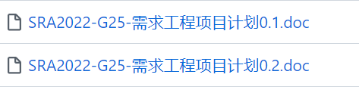
配置项版本控制
(1)处于“草稿”状态的配置项的版本号格式为0.YZ，YZ的数字范围为01～99。随着草稿的修正，YZ的取值应递增。YZ的初值和增幅由用户自己把握。
(2)处于“正式”状态的配置项的版本号格式为X.Y，X为主版本号，取值范围为1～9。Y为次版本号，取值范围为0～9。
配置项第一次成为“正式”文件时，版本号为1.0。
(3)处于“修改”状态的配置项的版本号格式为X.YZ。配置项正在修改时，一般只增大Z值，X.Y值保持不变。当配置项修改完毕，状态成为“正式”时，将Z值设置为O，增加X.Y值。参见上述规则(2)。
示例：
12配置管理计划
（节选）

Slide 51
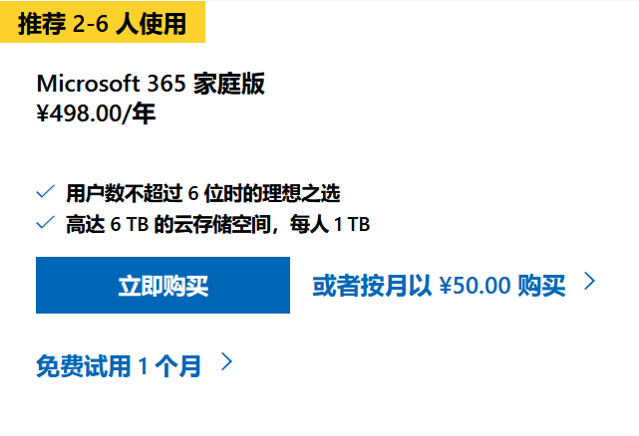
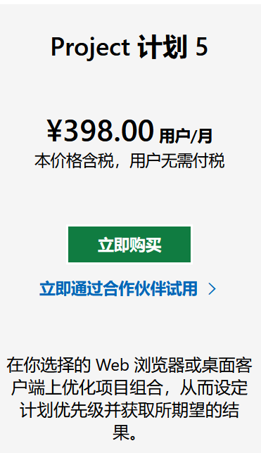
采购计划
采购地址：office 官方网站（https://www.microsoft.com/zh-cn/microsoft-365/buy/microsoft-365）
采购测量指标
1、软件是否可以安装
2、软件是否可以正常使用
3、软件是否为正版软件
4、采购金额是否合理
采购项目 | 采购数量 | 单价 | 总金额 | 采购人 | 用途
MS Office 365家庭版 | 1 | 498元 | 498元 | 余张龙 | 文档、PPT、表格编辑等
MS Office Project | 12（月） | 398元 | 1990元 | 余张龙 | 项目进度安排
采购制约因素和假设
1、采购资金过少，无法购买所有项目
2、相关活动在采购计划之前进行
3、采购未能达到采购的标准
4、采购错误的项目
5、采购项目丢失，需要重新采购
13采购管理计划
（节选）

Slide 52
04 会议纪要

Slide 53


SRA-G25每周例会会议纪要
记录人：周文涛 日期：2022-03-05
时间 | 2022-03-05 18:30-19:06
地点 | /
会议形式 | 线上微信群语音会议
参会成员 | 潘仲菁 施芳怡 杨庆贤 余张龙 周文涛
缺席组员及情况说明 | /
会议事项 | 针对2022-03-03例会分配的个人任务进行进度检查，质量检查。 总结过程中的问题。 小组成员评分。
接下表

Slide 54
SRA-G25每周例会会议纪要
记录人：周文涛 日期：2022-03-05
接上表
会议内容 | 1.个人任务检查： 2.总结过程中的问题 ①小组成员水平不一导致进度不一致，组员杨庆贤、余张龙需要加快速度，避免项目任务延期完成引起的质量下降问题。 ②现阶段的里程碑文件《需求工程项目计划》距离杨枨老师评审要求可能还有距离，小组成员需要头脑风暴，加快完善。 ③UML系列课程的自学应该提上议程。 3.评分（见文末评分表）
后续安排 | 组员根据本次例会进度检查情况修改个人产出。 监督《需求工程项目计划》的细节问题等。 开始自学UML内容。
备注 | 本次会议纪要已通过邮件形式由项目助理周文涛抄送给全部组员。
姓名 | 任务 | 完成情况
潘仲菁 | 《需求工程项目计划》修改《项目章程》修改PPT美化 | 基本完成任务，但PPT还在赶工中，两份文档的质量相比上一草稿版本有较大提升。
施芳怡 | 《可行性分析》针对需求修改PPT美化LOGO再设计 | 基本完成任务，PPT仍在赶工中，可行性分析的改进到位，但仍有提升空间
杨庆贤 | WBS工作分解图修改OBS结构图修改成本管理子计划细节 | 图片还在进一步美化中，需要提升任务速度
余张龙 | 完成新增的采购子计划跟踪配置情况 | 采购子计划尚未全部完成，配置项检查跟踪无误
周文涛 | 会议纪要风险管理子计划细节 | 基本完成个人任务，风险管理子计划较上一次有了质量提升

Slide 55
05 绩效评价

Slide 56
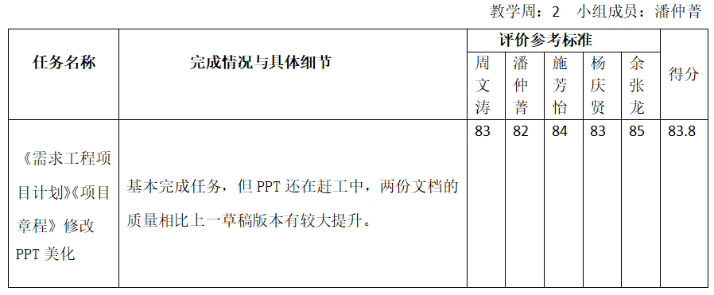
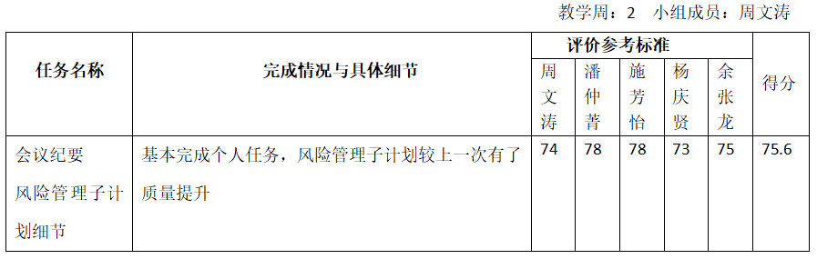
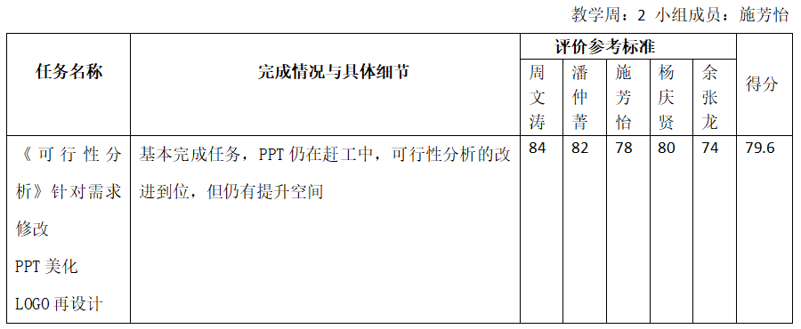
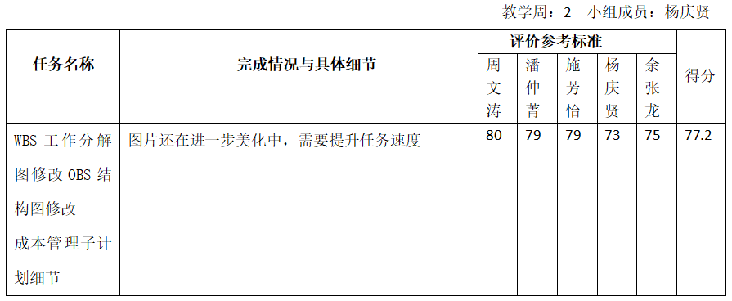
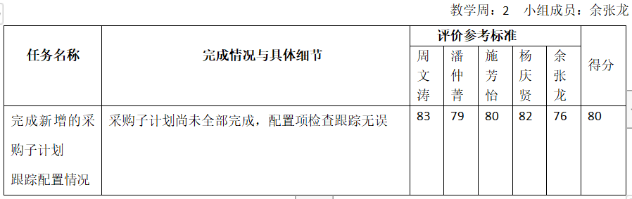
G25组课程项目
0305 绩效评价

Slide 57

项目中的问题
1.对整个项目的前景和使用范围仍停留在初步认识,对产品的想象比较局限。需要团队人员继续头脑风暴，站在不同客户角度思考产品远景。
2.由于还未针对项目画出使用用例,导致对产品具体的功能和使用方法比较模糊。该问题将在相关UML课程结束后得到改善。
3.团队人员的技术水平与优势特长不同，任务对接时容易出现需求不一的状况，需要进一步磨合。
4.缺少和客户的沟通，对项目需求的认识或不够完整，将导致项目最终未能达到客户满意。
之后会通过访谈、问卷等形式和客户保持有效沟通。

Slide 58

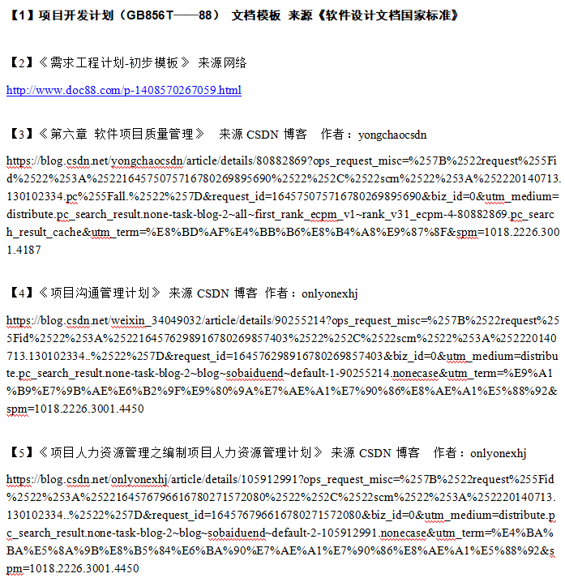
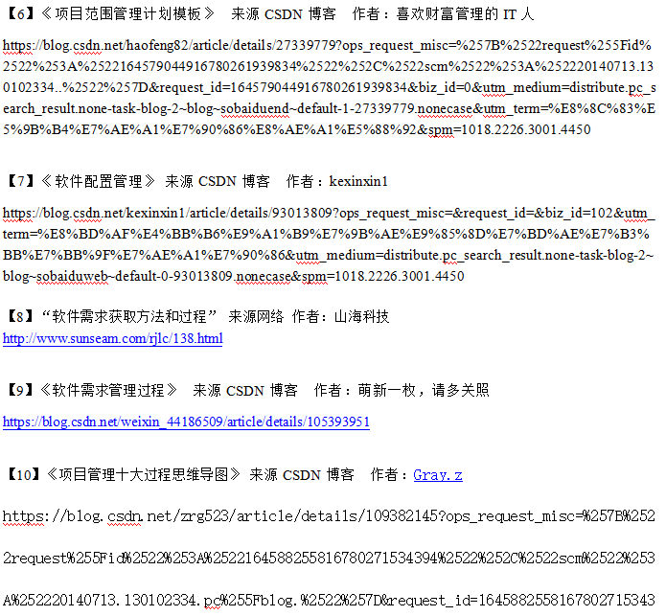


FLOATING OR HIGH RISE FARMS
参考资料
Presentations are communication tools that can be used as demonstrations, lectures, speeches, reports, and more. It is mostly presented before an audience. It serves a variety of purposes, making presentations powerful tools for convincing and teaching.

Slide 59
接下来请看正式文档
开发团队 ：SRA2022-G25

Slide 60
ADVANCED 3D PRINTING
Presentations are communication tools that can be used as demonstrations, lectures, speeches, reports, and more. It is mostly presented before an audience. It serves a variety of purposes, making presentations powerful tools for convincing and teaching.
Presentations are communication tools that can be used as demonstrations, lectures, speeches, reports, and more. It is mostly presented before an audience. It serves a variety of purposes, making presentations powerful tools for convincing and teaching.
Presentations are communication tools that can be used as demonstrations, lectures, speeches, reports, and more. It is mostly presented before an audience. It serves a variety of purposes, making presentations powerful tools for convincing and teaching.

Slide 61
Energy and Agriculture

Slide 62
FLOATING OR HIGH RISE FARMS
Presentations are communication tools that can be used as demonstrations, lectures, speeches, reports, and more. It is mostly presented before an audience. It serves a variety of purposes, making presentations powerful tools for convincing and teaching.

Slide 63
SOLAR POWER INNOVATIONS
Presentations are tools that can be used as lectures, speeches, reports, and more. It is mostly presented before an audience. It serves a variety of purposes, making presentations powerful tools for convincing and teaching.

Slide 64
Transportation and Space Research

Slide 65
HYPERSPEED TRANSPORTATION
Presentations are communication tools that can be used as demonstrations, lectures, speeches, reports, and more. It is mostly presented before an audience. It serves a variety of purposes, making presentations powerful tools for convincing and teaching. Presentations are communication tools that can be used as demonstrations, lectures, speeches, reports, and more.

Slide 66

SPACE TOURISM AND COLONIZATION
Presentations are communication tools that can be used as demonstrations, lectures, speeches, reports, and more. It is mostly presented before an audience. It serves a variety of purposes, making presentations powerful tools for convincing and teaching.

